Slide 1


Entity Framework Core 2.0
Jose Ant. Beltrán @bjabinn

Slide 2



Nuestro Roadmap Inicial !
Repositorio/SQL/EF/EF Core
.NET Core Web Api + Swagger / OpenApi
Deploy: Azure / Docker
xUnit / Sonar / StyleCop + Builds e Integración continua
ASP.NET Core +/& Angular
Xamarin

Slide 3


Slide 4
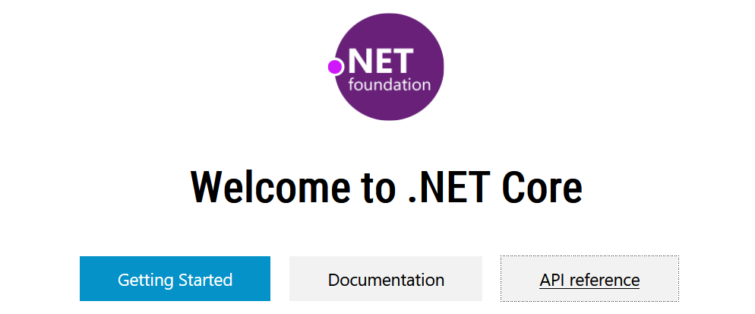
https://dotnet.github.io/

Slide 5

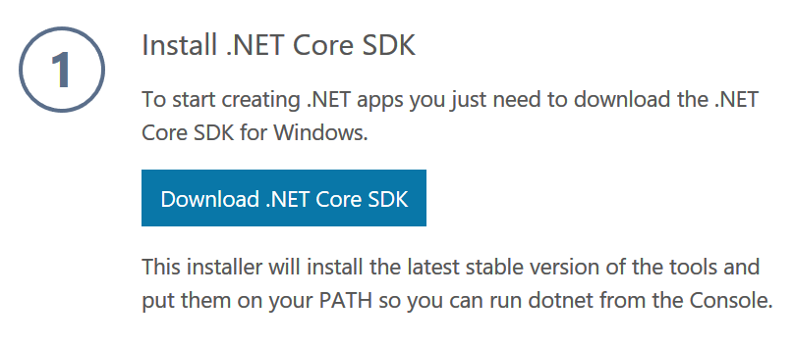
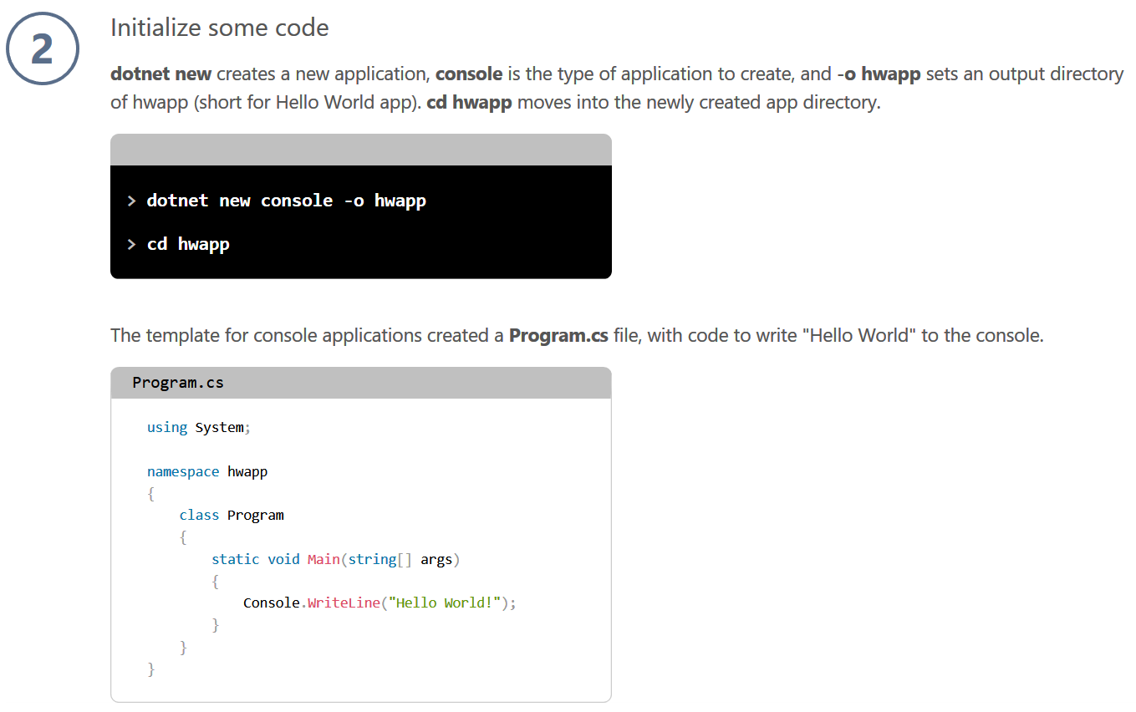
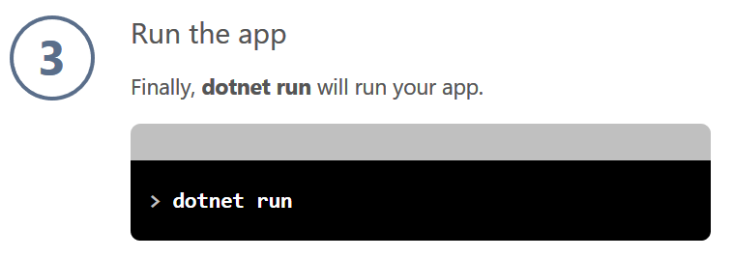

Slide 6



Nuestro
Roadmap
hoy
Presentación del evento
Diferencias EF 6.0 y EF Core 2.0 (data providers)
Creando un modelo
Relaciones y Mapeos
DB First, Code First
Métodos

Slide 7

Presentación del evento
¿Qué es Entity Framework?
¿Por qué EF Core?
Diferencias EF & EF Core
EF Core Roadmap

Slide 8
Diferencias EF 6.x y EF Core 2.0 (1/3)
Model |  | EF 6.x | EF Core 2.0
 | Propiedades “shadow” |  | Si
 | Many-to-many: With join | Si | Si
 | Many-to-many: sin joins | Si
 | Mapeo de funciones escalares de base de datos |  | Si (2.0)
 | Datos Espaciales | Si
 | Visualizar/Editar modelo (gráficamente) | Si
 | Ingeniería inversa de base de datos | SI (Wizard) | Si (CLI)
 | Update incremental desde base de datos | Si | Parcialmente
 | Separación de tablas |  | Si (2.0)
 | DbContext Pooling |  | Si (2.0)
 | Procesamiento de operaciones a BD (por lotes) |  | Si (2.0)
 | Filtrado a nivel de modelo |  | Si(2.0)
Notes:
Shadow: No definidas en la entidad pero si definidas por EF Core. Nombre será: la Id de la entidad dependiente y se introduce en la independiente. Es decir: Blog -> N Post. Post tiene referencia a Blog pero no BlogID. Pues EF Core creará una shadow en Post con nombre BlogId
NO hechas
Linq SQL GroupBy aun NO traduce eso a SQL sino que se trae todo y lo ejecuta en memoria :S :S :S (estará en EF Core 2.1)
No a los Stored Procedures
Lazy Loading
Spatial types (geography, geometry, …)
Bases de datos no relacionales
Hechas:
Global queries
Linq.Functions.Like

Slide 9
Diferencias EF 6.x y EF Core 2.0 (2/3)
Query |  | EF 6.x | EF Core 2.0
 | LINQ (*más funciones son delegadas a BD) y LIKE | Si | Si* (2.0)
 | Evaluación mixta cliente / servidor |  | Si (2.0)
 | Carga de datos Eager / Lazy / Explicita(1.1) | Si / Si / Si | Si / No / Si
 | Consultas SQL directas (Tipos definidos / No Definidos) | Si / Si | Si / No
 | Consultas SQL directas por composición |  | Si (2.0)
 | Procedimientos almacenados | Si | No
 | Compilación de consultas (a cache) |  | Si (2.0)
Notes:
Evaluacion mixta: ahora EF detecta que hacer en servidor y que en cliente permitiendo/optimizando el uso de funciones de c#
Hay que tener cuidado en este sitio de situaciones y por ello hay que tener especial cuidado (lanzara un warning al log si el rendimiento decae)

Slide 10
Diferencias EF 6.x y EF Core 2.0 (3/3)
Proveedores de datos |  | EF 6.x | EF Core 2.0
 | SQL Server | Si | Si
 | MySQL | Si | Si
 | PostgreSQL | Si | Si
 | Oracle | Si | De pago
 | SQLite | Si | Si
 | SQL Compact | Si | Si
 | DB2 | Si
 | In-memory (testing) |  | Si
Roadmap oficial en: https://github.com/aspnet/EntityFrameworkCore/wiki/Roadmap
Notes:
¿dónde están las BD no relacionales?

Slide 11
OnModelCreating(…)
Creando un modelo (1/2)
Atributo | Convención | Anotación | Fluent API
Tipos incluidos / Excluidos | Declarado en contexto, descubierto por relaciones o usado en OnModelCreating | [NotMapped] | .Ignore<class>
Clave primaria | Id or <nombre>Id | [Key] | .HasKey(x => x.Id);
Campo requerido | --- | [Requiered] | .IsRequired();
Valores generados | PK or GUID | [DatabaseGenerated] | .ValueGenerated
Longitud máxima | Cedido a BD | [MaxLength(xxx)] | .HasMaxLength(xxx)
Timestamp | Nunca | [Timestamp] | .IsConcurrenceToken()
Propiedades Shadow | Relación sin FK | No se puede
Índices | FK | No se puede | .HasIndex(b=>b.xxx);
Clave Primaria | Nombradas PK_tipo | No se puede | .HasKey().HasName(””)
Esquema | dbo | No se puede | .HasDefaultSchema(“”)
Columnas calculadas | No procede | No se puede | .HasComputedColumns
Notes:
Shadow: No definidas en la entidad pero si definidas por EF Core. Nombre será: la Id de la entidad dependiente y se introduce en la independiente. Es decir: Blog -> N Post. Post tiene referencia a Blog pero no BlogID. Pues EF Core creará una shadow en Post con nombre BlogId

Slide 12
Creando un modelo (2/2)
Atributo | Convención | Anotación | Fluent API
Valor por defecto | No configurado | No se puede | .HasDefaultValue(v);
Clave foránea | FK_depen_princ_name | No se puede | .HasForeign(p=>p.Field) .HasConstraintName(“”)

Slide 13
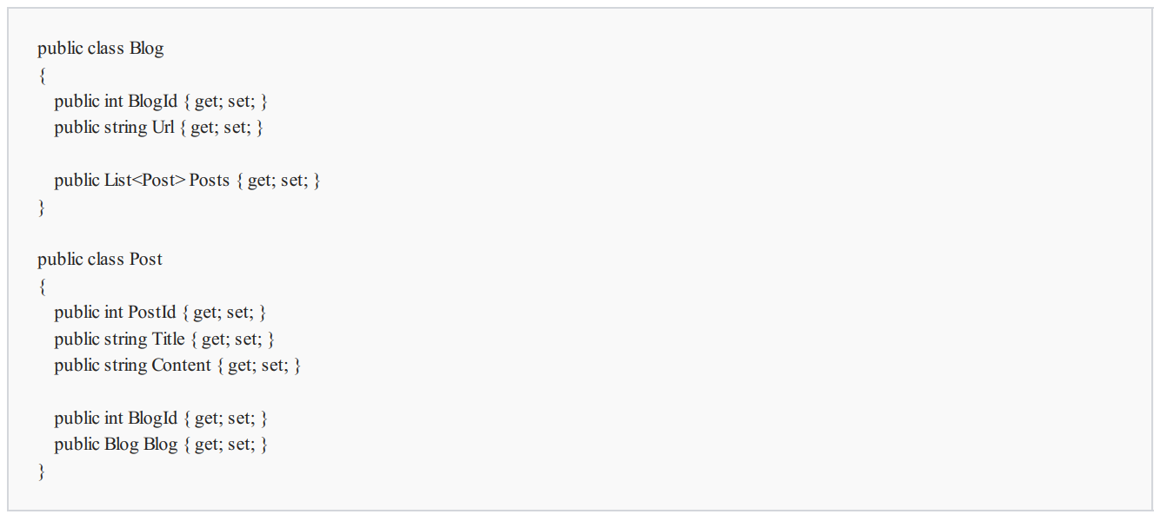
Relaciones (1/2)
Por convención
Si existen propiedades de navegación entre 2 tipos -> navegación inversa
Si una entidad dependiente contiene una PK de otra entidad, es una FK
Si entidad dependiente posee 1 var de la independiente, EF creará una shadow
Navegación en un sentido:
Se colocará una lista de objetos en la entidad independiente
Anotaciones:
[ForeignKey], [InverseProperty(“”),
Notes:
Propiedad de navegación: propiedad definida que es una referencia a otra entidad.

Slide 14
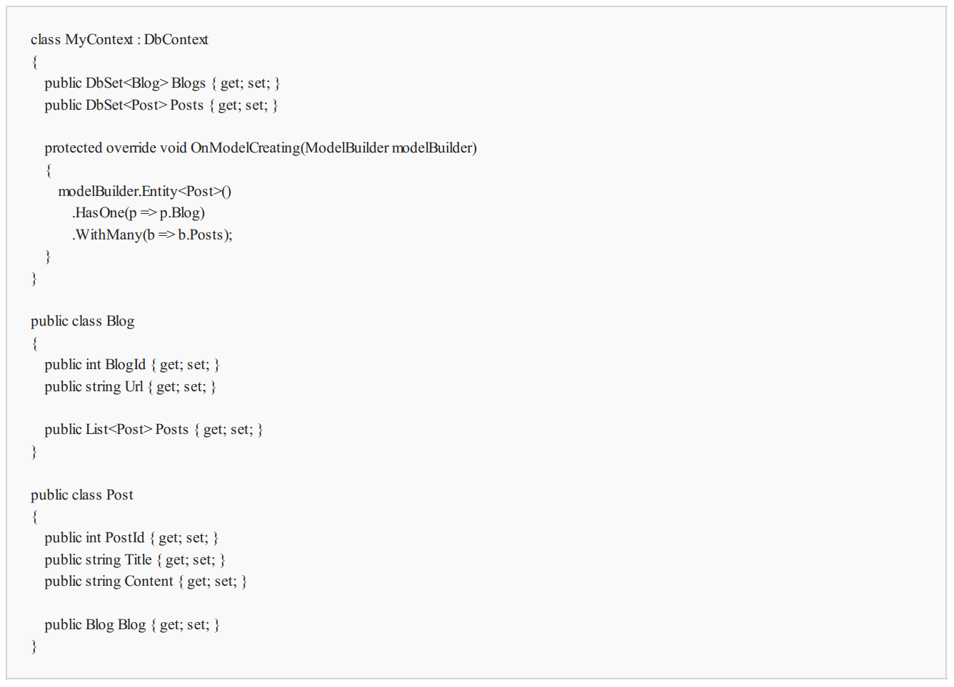
Relaciones (2/2)
Fluent API
Identificar las propiedades de navegación con HasOne, HasMany
Seguir con una llamada a WithOne, WithMany.
Notes:
Propiedad de navegación: propiedad definida que es una referencia a otra entidad.

Slide 15
Cargando datos
Eager: datos cargados como parte de la consulta inicial
var blog = context.Blogs.Include(blog =>blog.Post).ThenInclude(post =>post.Author).ToList();
Explicita: los datos se cargan “en un momento” posterior (> EF 1.1)
var blog = context.Blogs.Include(blog =>blog.Post).ThenInclude(post =>post.Author).ToList();
Lazy: datos cargados cuando se accede a ello por las propiedades de navegación (no presente en EF Core)

Slide 16
Mapeos de tablas a base de datos
Por convención: 1 entidad -> 1 tabla, mismo nombre
Anotación: [Table(“nombre”[, Schema=“nombre”]]
Fluent API: .ToTable(“nombre”, schema:”nombre”)
Clase 1
Clase 2
Clase 3
Entity Framework Core
Mapeo de columnas
Tablas
Por convención: 1 propiedad ->1 columna, mismo nombre
Anotación: [Column(“nombre”]
Fluent API: .HasColumnName(“nombre”)
Notes:
Por convención: primero el nombre del DbSet, sino el nombre de la clase.

Slide 17
Métodos
OnConfiguring
Es lanzado previamente a la generación del contexto.
Se utiliza normalmente para establecer la cadena de conexión.
OnModelCreating
Se lanza después de que el contexto haya sido inicializado y antes de la definición del contexto.
En ella se definen relaciones, atributos no declarados en Anotaciones, filtros del modelo, etc.

Slide 18
Code First
https://github.com/bjabinn/EBooksShop/tree/develop/EF%20Core%202.0

Slide 19
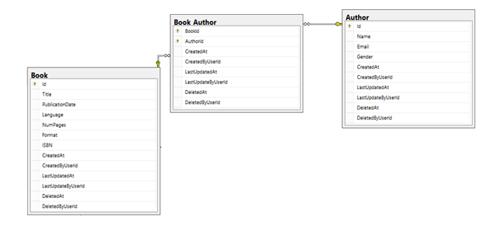
Database First
1.- En Visual Studio y crea un projecto .NET Core 2.0
2.- Abre la Consola Administradora de paquetes Nuget
3.- Escribe:
Scaffold-DbContext "Server=7.125.102.122\SQLEXPRESS;Database=EF_CorePresentationCodeFirst;User Id=sa;Password=Everis2016;
MultipleActiveResultSets=True;" -Output "Models“ (Enter)
4.- Pulsa Enter
5.- En Provider, escribe:
Microsoft.EntityFrameworkCore.SqlServer (Enter)

Slide 20
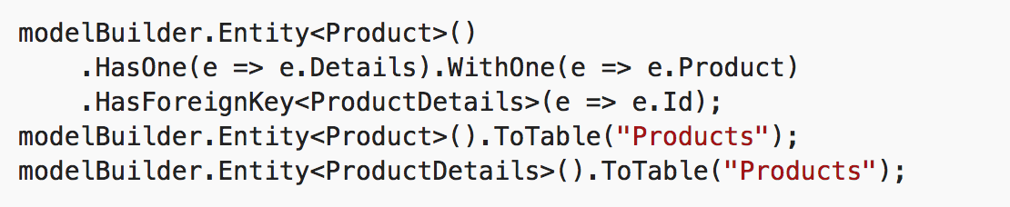
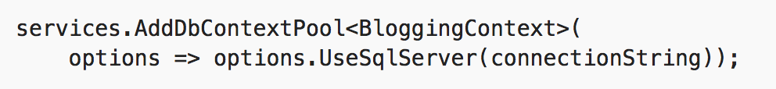
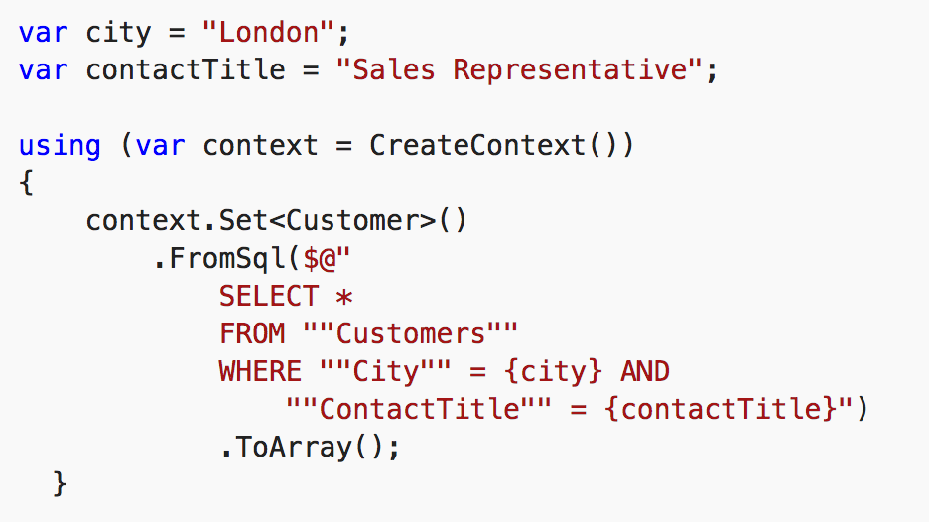
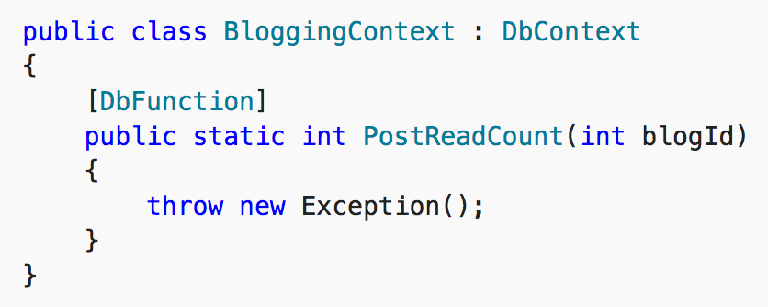
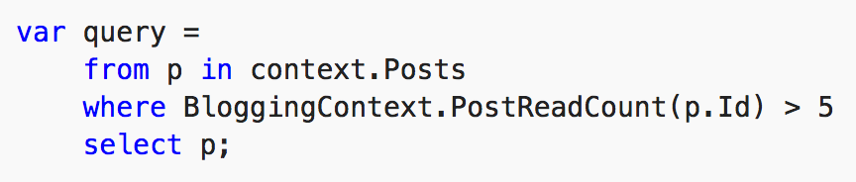
Example of new things in EF 2.0
Owned entities and Table Splitting
DbContext pooling (ASP.NET)
String interpolation in FromSql and ExecuteSqlCommand
Database scalar function mapping

